Slide 1
Презентация по лабораторной работе №5
Дисциплина: Архитектура компьютеров и операционные системы
Набиев Фаридун Наврузович
13.03.2026г

Slide 2
Содержание
Информация
Выполнение лабораторной работы
Выводы

Slide 3
Информация
Презентация по лабораторной работе №5
Автор: Набиев Фаридун Наврузович
Преподаватель: Кулябов Дмитрий Сергеевич, д.ф.-м.н., профессор кафедры теории вероятностей и кибербезопасности
Российский университет дружбы народов

Slide 4
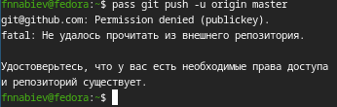

Ход работы
Подготовка системы
Перед началом обновил систему
Установил базовые зависимости

Slide 5
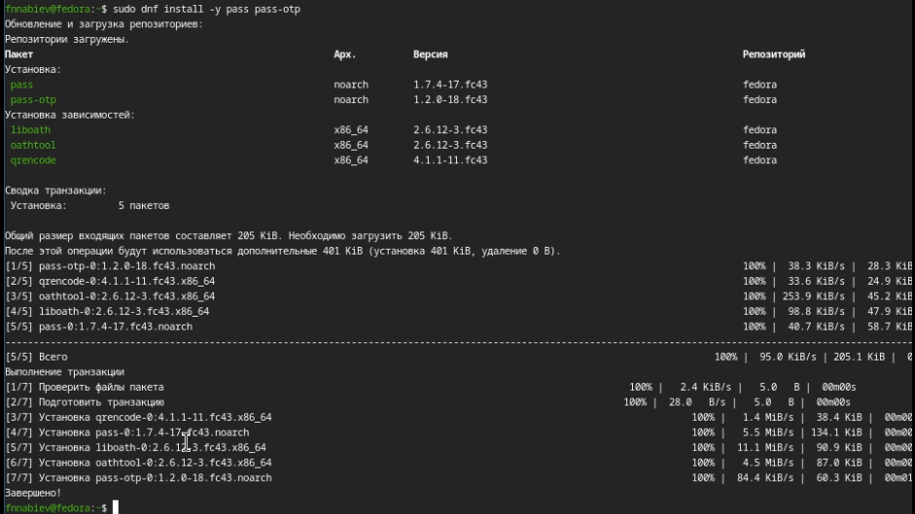
2. Установка и настройка менеджера паролей pass
Установка

Slide 6
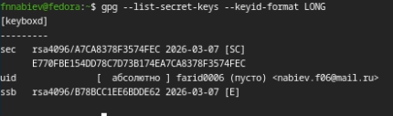
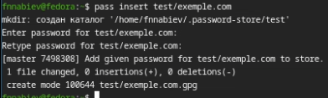
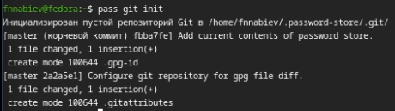

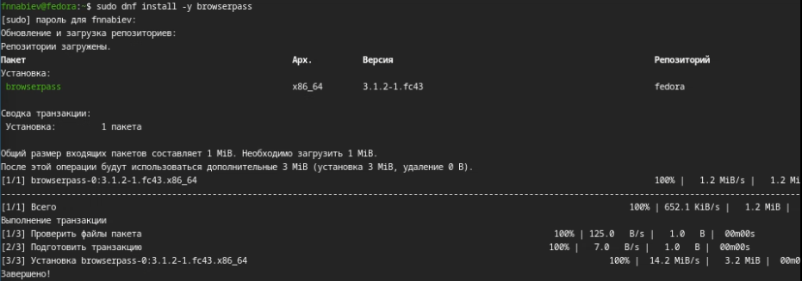
Работа с GPG-ключами
Проверил наличие секретных ключей:
Инициализация хранилища pass
Инициализировал git внутри хранилища:
Добавил удалённый репозиторий:
Выполнил первый push:
Установил native-хост (в Fedora 44 пакет уже в официальных репозиториях):
Установил расширение: Firefox: Browserpass-CE из addons.mozilla.org Chromium: Browserpass из Chrome Web Store

Slide 7



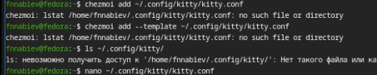
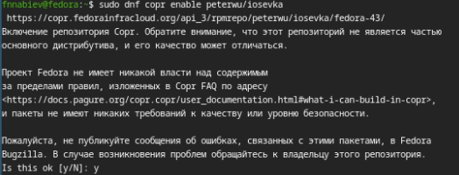
Установка и настройка chezmoi
Установил последнюю версию (на март 2026 — 2.70.0):
Инициализировал chezmoi:
Добавил несколько файлов:
Посмотрел изменения: Применить:
Установил шрифты Iosevka:

Slide 8
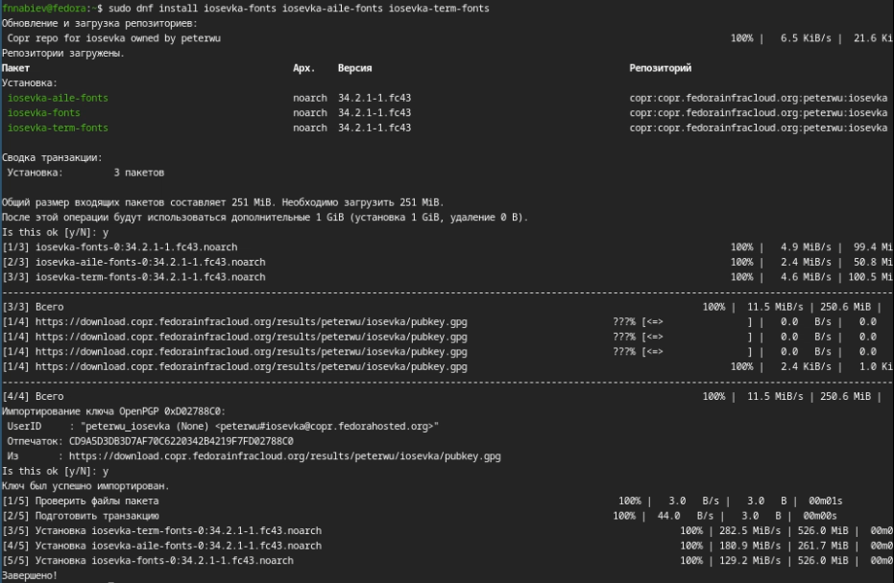
Установил необходимые пакеты:

Slide 9
Выводы
В ходе лабораторной работы успешно:
настроен менеджер паролей pass с шифрованием GPG и синхронизацией через приватный git-репозиторий
реализована интеграция с браузером через browserpass
установлен и протестирован chezmoi для управления конфигурацией домашнего каталога
подготовлена базовая инфраструктура для быстрого развёртывания одинаковой рабочей среды на нескольких машинах (одна команда chezmoi init --apply)
Полученные навыки позволяют безопасно хранить пароли и централизованно управлять конфигурацией в Unix-подобной среде.
Примечание: в 2026 году для повседневного использования часто предпочитают gopass (более быстрая реализация на Go с дополнительными функциями) или облачные менеджеры (Bitwarden / Proton Pass), но классический pass остаётся эталоном простоты и прозрачности.

